Slide 1

Estimating optical flow to track objects based on the finite difference time domain based on the Horn-Schunck method
Date:2019/6/??
Student: 呂彥穎
Advisor: 吳育任

Slide 2
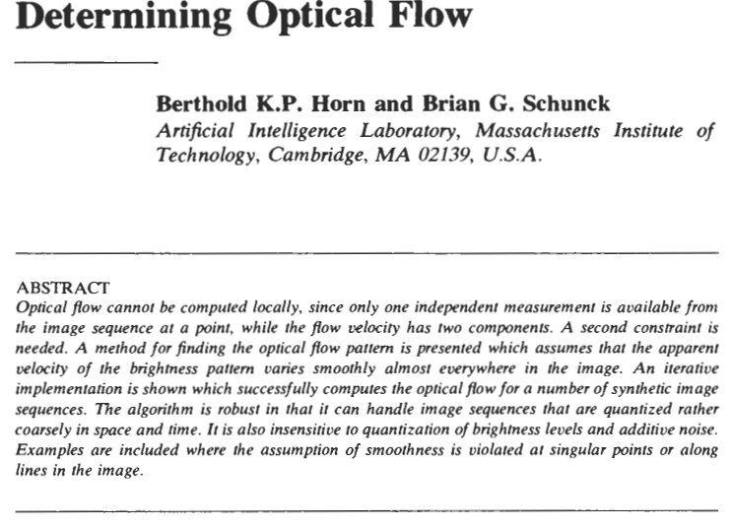
Horn–Schunck Optical Flow
Notes:
這裡我閱讀了由Horn–Schunck所提出計算Optical Flow的論文
並藉由論文的數學描述, 一步一腳印的自己搭建一個完整的optical flow演算法

Slide 3
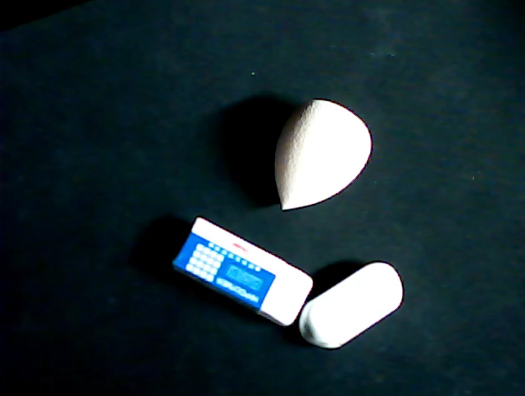
Optical Flow - Goal
Notes:
首先我想先介紹什麼是opticalflow
她是可以檢測物體移動狀態的一個技術
然而這是opencv內鍵提供的函數, 利用Gunnar Farneback演算法計算稠密光流所得到的結果
這只是目標, 而我的結果會在最後顯示出來
而計算光流不只有一個方法, 結合這節課的所學, 我會使用 “時域差分” 以及 “牛頓疊代”實現 Horn–Schunck的光流算法

Slide 4
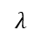
Experiment
Flow(n,m)=[u, v], u=0 v=0 for all n,m, given
$$λ$$
Find Ix, Iy, It by Finite-Difference Time-Domain
Find newflow on iterative Solution of Gauss Seidel method
Notes:
藍色路線是我程式第一次走的流程, 紅色路線是疊代流程
實驗上我先創建一個全部為零的flow矩陣,n m 表示我的照片長寬的向素量 , 並給定平滑常數$λ$ ($λ$越大越可以抗noise)
1.利用Finite-Difference Time-Domain求得Ix Iy It
2.利用approximate求得u,v平均
3進入疊代方程式求得新的newflow
4.計算error並更新flow矩陣值
程式如果有收斂, 就會output值

Slide 5
Horn–Schunck method
I
1D case
t+1
t
path1
v
path2
x
1
Notes:
這裡我要先介紹灰”亮度不變”以及”邊界連續”的兩個重要因子
由1D圖形的可以知道當藍點從前一秒的frame到下一秒, 藉由相似三角形可以得到Ix*v=It, 我們真實圖像是2D, 所以需要考慮Y軸, 理想下, 此值越小越好
而”邊界連續”的問題代表如果程式發現下一個frame中有兩個亮度是match, 會優先選短的 – path2, 理想下, 此值越小越好

Slide 6
Horn–Schunck method
Notes:
Horn–Schunck 演算法 求解的是 ”物體強度不變” and “光流場連續且平滑”
然而這個演算法的缺點就顯示出來了: 1.場景亮度不穩定會影響第一個term 2.物體速度移動過快會影響第二個term
所以這是一個適合用Lagrange equatin求能量最小值的問題

Slide 7
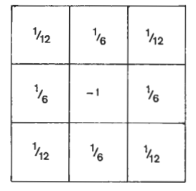
Horn–Schunck method
Notes:
這裡提出一個laplacians 差分的近似, 論文說根據經驗, 下面3x3的image的權重估計有更好的消除雜訊效

Slide 8
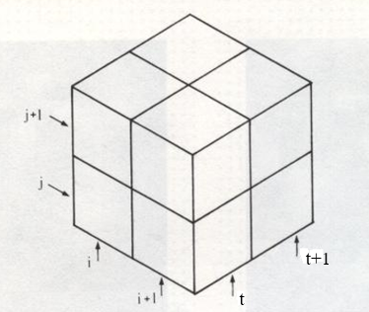
Horn–Schunck method
Finite-Difference Time-Domain
Notes:
利用Finite-Difference Time-Domain求解每個像素亮度對位置和時間的微分, 也就是自己當下位置時間的亮度值和下一個時間位置亮度值的差值

Slide 9
Horn–Schunck method
Notes:
好啦, 那既然Ix Iy Iz 已知, 就來利用克拉瑪法則求解
$最後使用 \text{Gauss} \text{Seidel} \text{method}$進行疊代的到每個像素點的速度

Slide 10
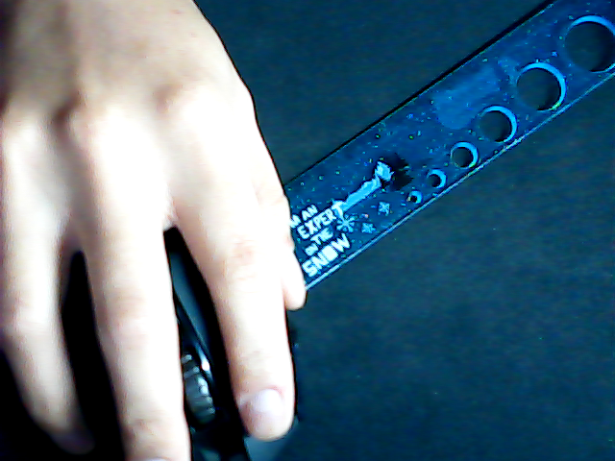
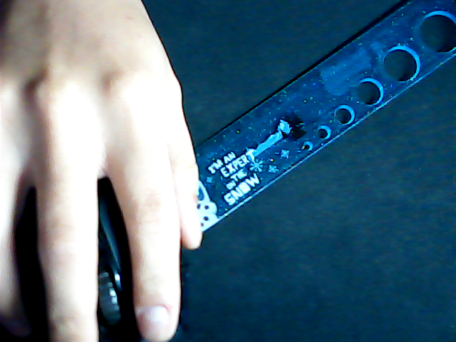

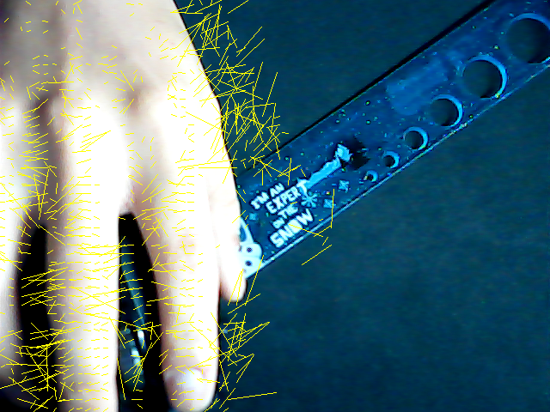

Result – Iteration ($λ$ = 10)
t = 0
Iteration=0, t = 1
Iteration=1, t = 1
Iteration=2, t = 1
Notes:
當我開始計算光流場時
隨著我疊代次數越多, 有位移的地方就越收斂u和v

Slide 11

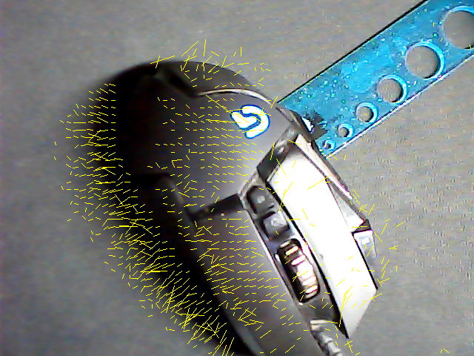
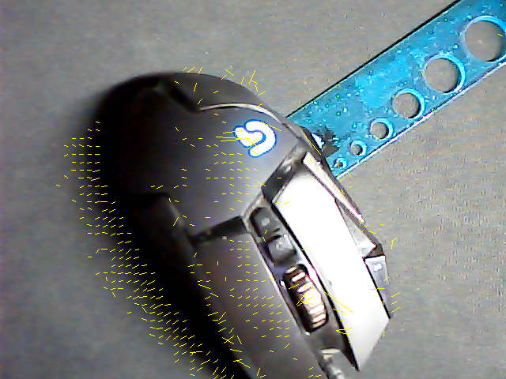

Result ($λ$ =10)
t=0
t=1
t=2
Notes:
最左邊是原圖
隨著我移動滑鼠, 有位移的地方就越收斂u和v

Slide 12

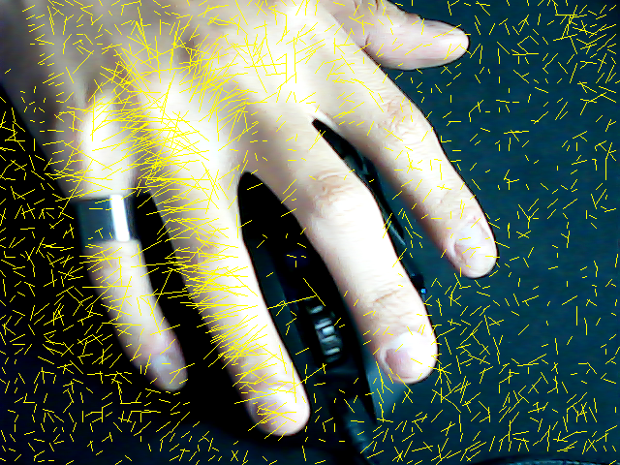

Error - high speed ($λ$ =10)
t=0
t=1
Notes:
如果追蹤物體速度過快,瞬間出入畫面, 我們就打破二個假設“邊界連續性”

Slide 13

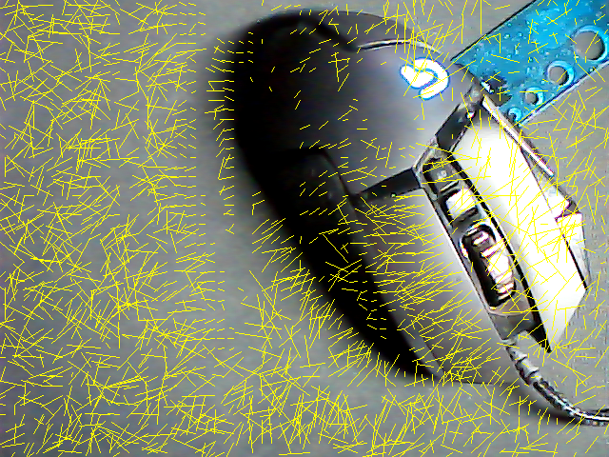

Error - Unstable brightness ($λ$ =1)
t=0
t=1
Notes:
當兩張圖內的物體均沒有移動時,
如果環境亮度是不穩定, 我們就打破一個假設“亮度不變性”

Slide 14

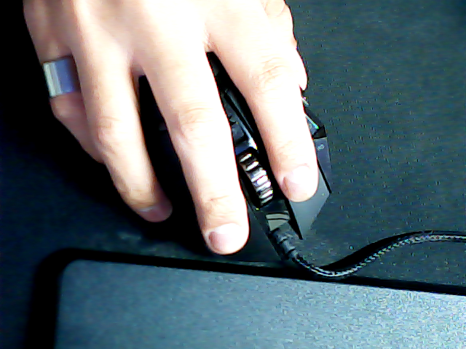
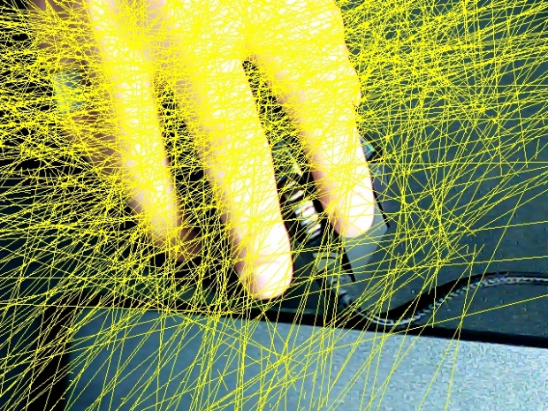
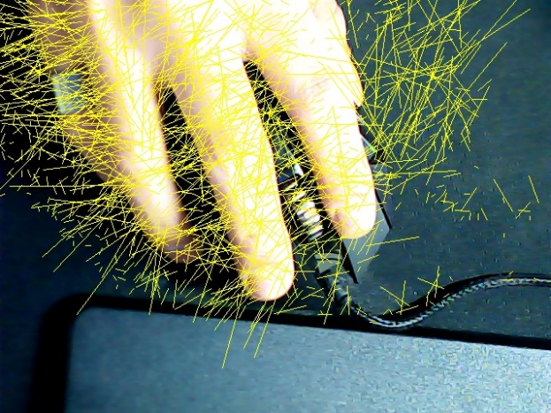
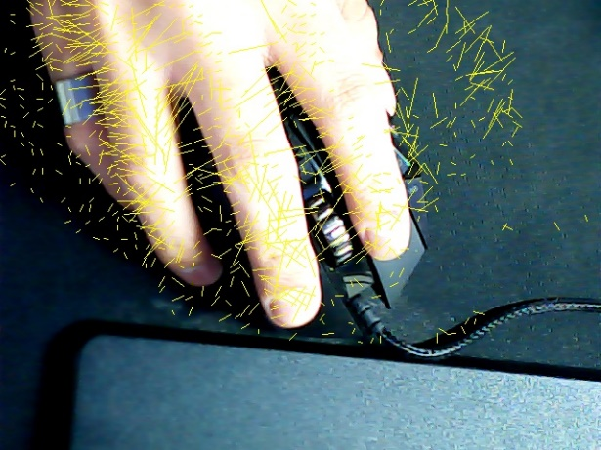
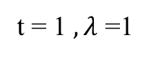
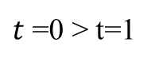
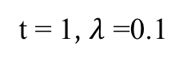
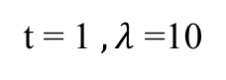
Improvement
$t$ =0 > t=1
t = 1, $λ$ =0.1
t = 1 $, λ$ =1
t = 1 $, λ$ =10
Notes:
這是我測試修改連續常數Lambda, 從結果來看可以有效改善noise造成的誤差

Slide 15
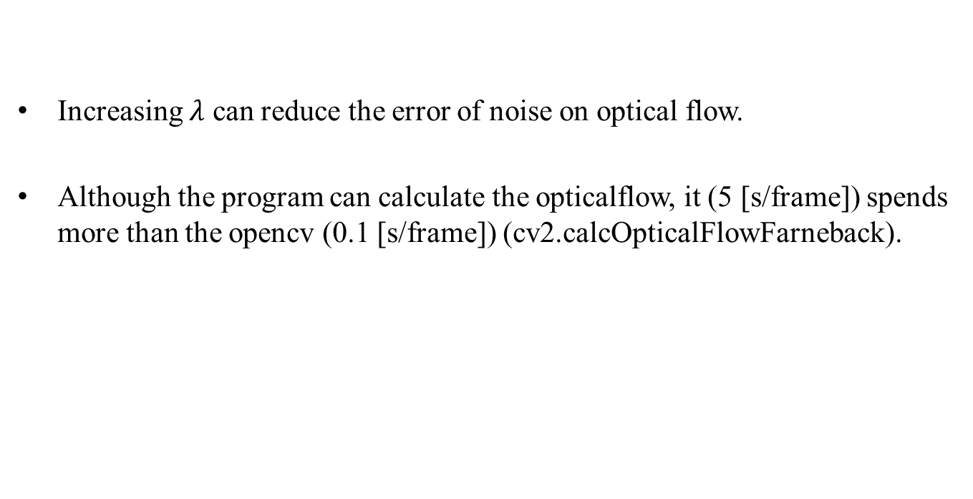
Conclusion
Increasing $λ$ can reduce the error of noise on optical flow.
Although the program can calculate the opticalflow, it (5 [s/frame]) spends more than the opencv (0.1 [s/frame]) (cv2.calcOpticalFlowFarneback).
Notes:
1.改善noise對光流速度場的影響, 可以藉由加大連續函數$λ$
2.她的演算法比opencv內鍵的演算法還要慢, 也許我可以使用稀疏矩陣來加速

Slide 16
Reference
http://image.diku.dk/imagecanon/material/HornSchunckOptical_Flow.pdf

Slide 17
Thank you for your attention.

